Slide 1
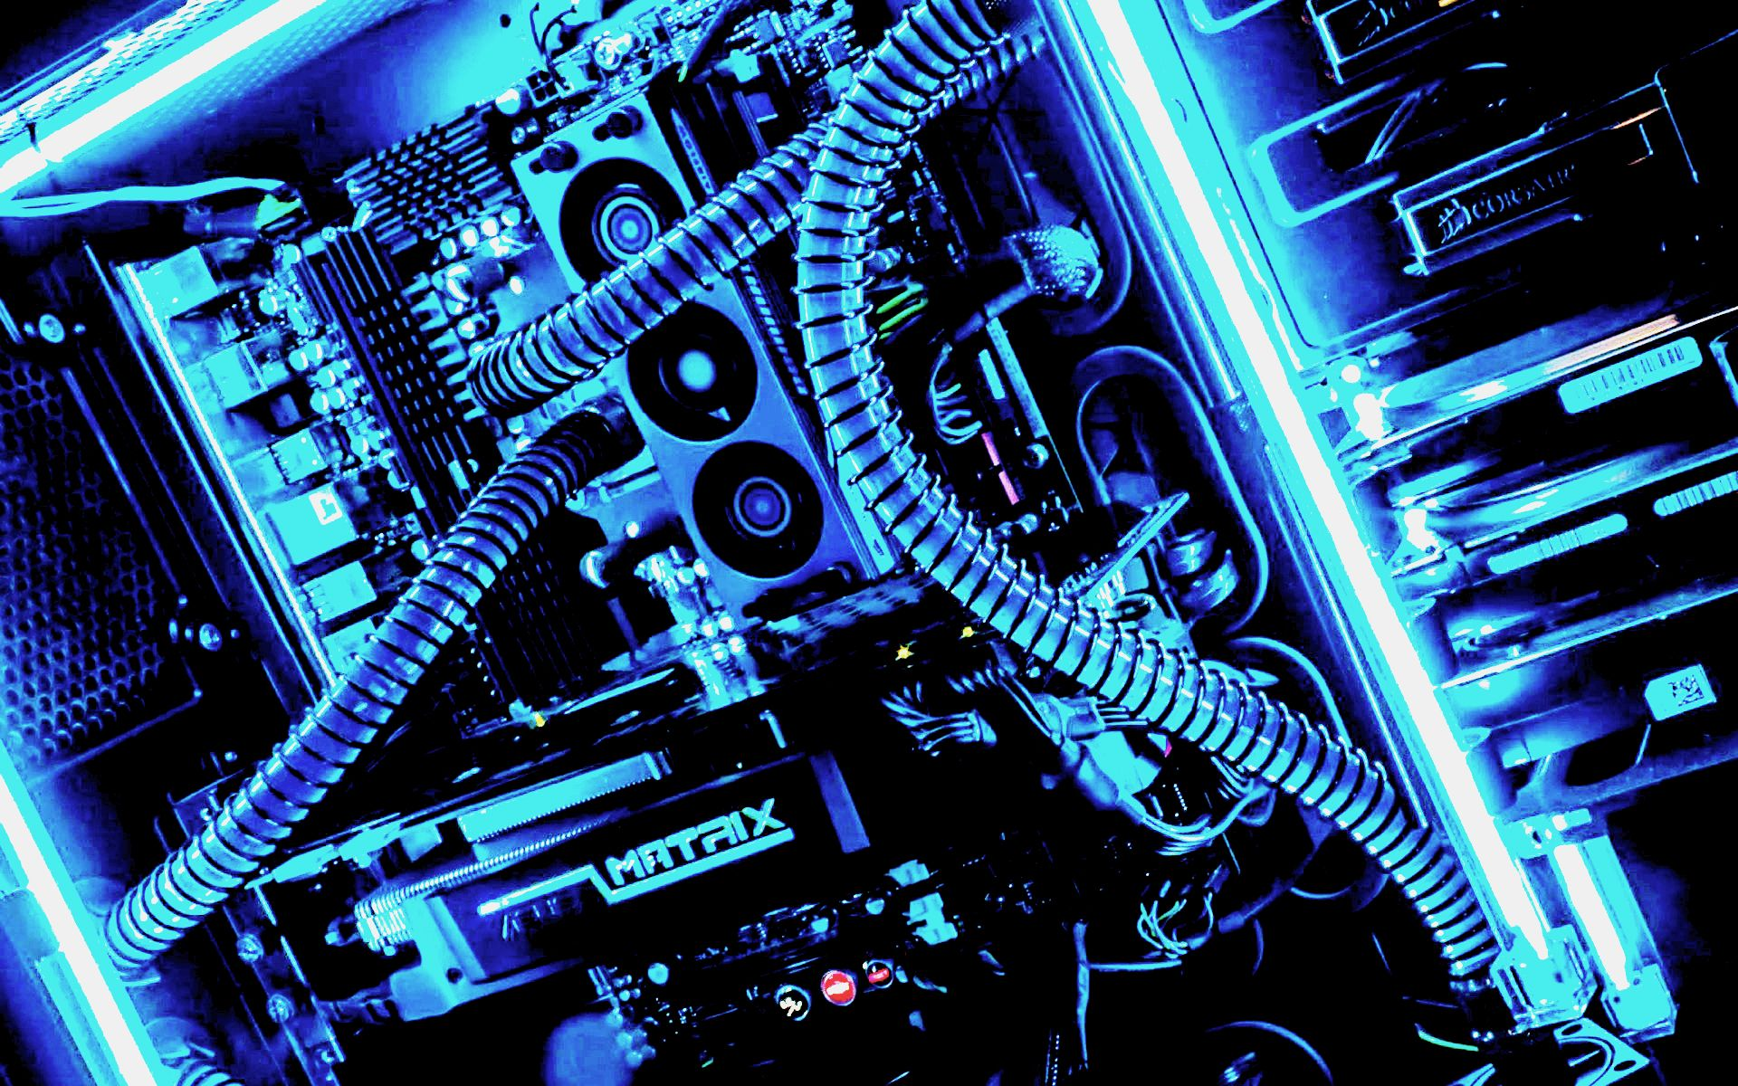
Аппаратное обеспечение персонального компьютера.

Slide 2
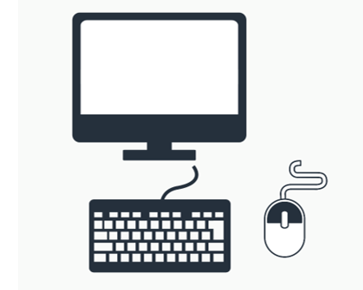


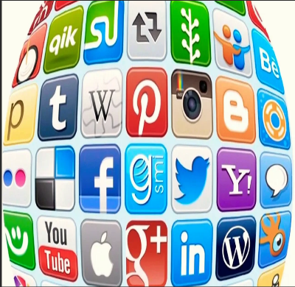
Компьютер – это устройство, предназначенное для работы с информацией. Компьютер осуществляет ввод, обработку, хранение (сохранение), печать или другие средства вывода информации, а также передачу. Компьютер состоит из двух основных частей, аппаратной и программной частей.

Slide 3
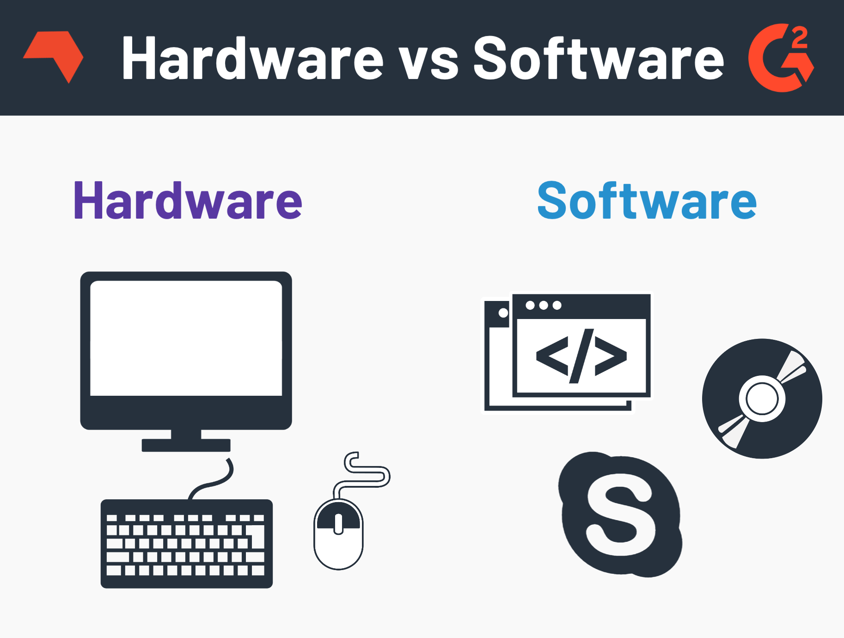
Hardware / Аппаратное обеспечение
Software / Программное обеспечение

Slide 4
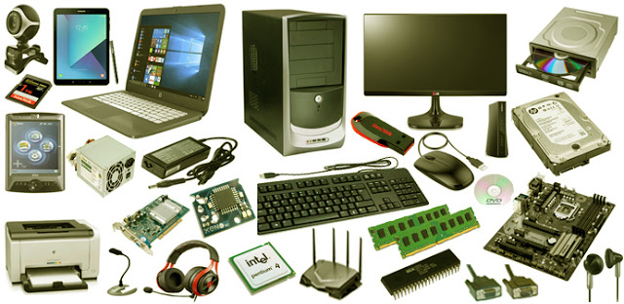
Hardware / Аппаратное обеспечение

Slide 5
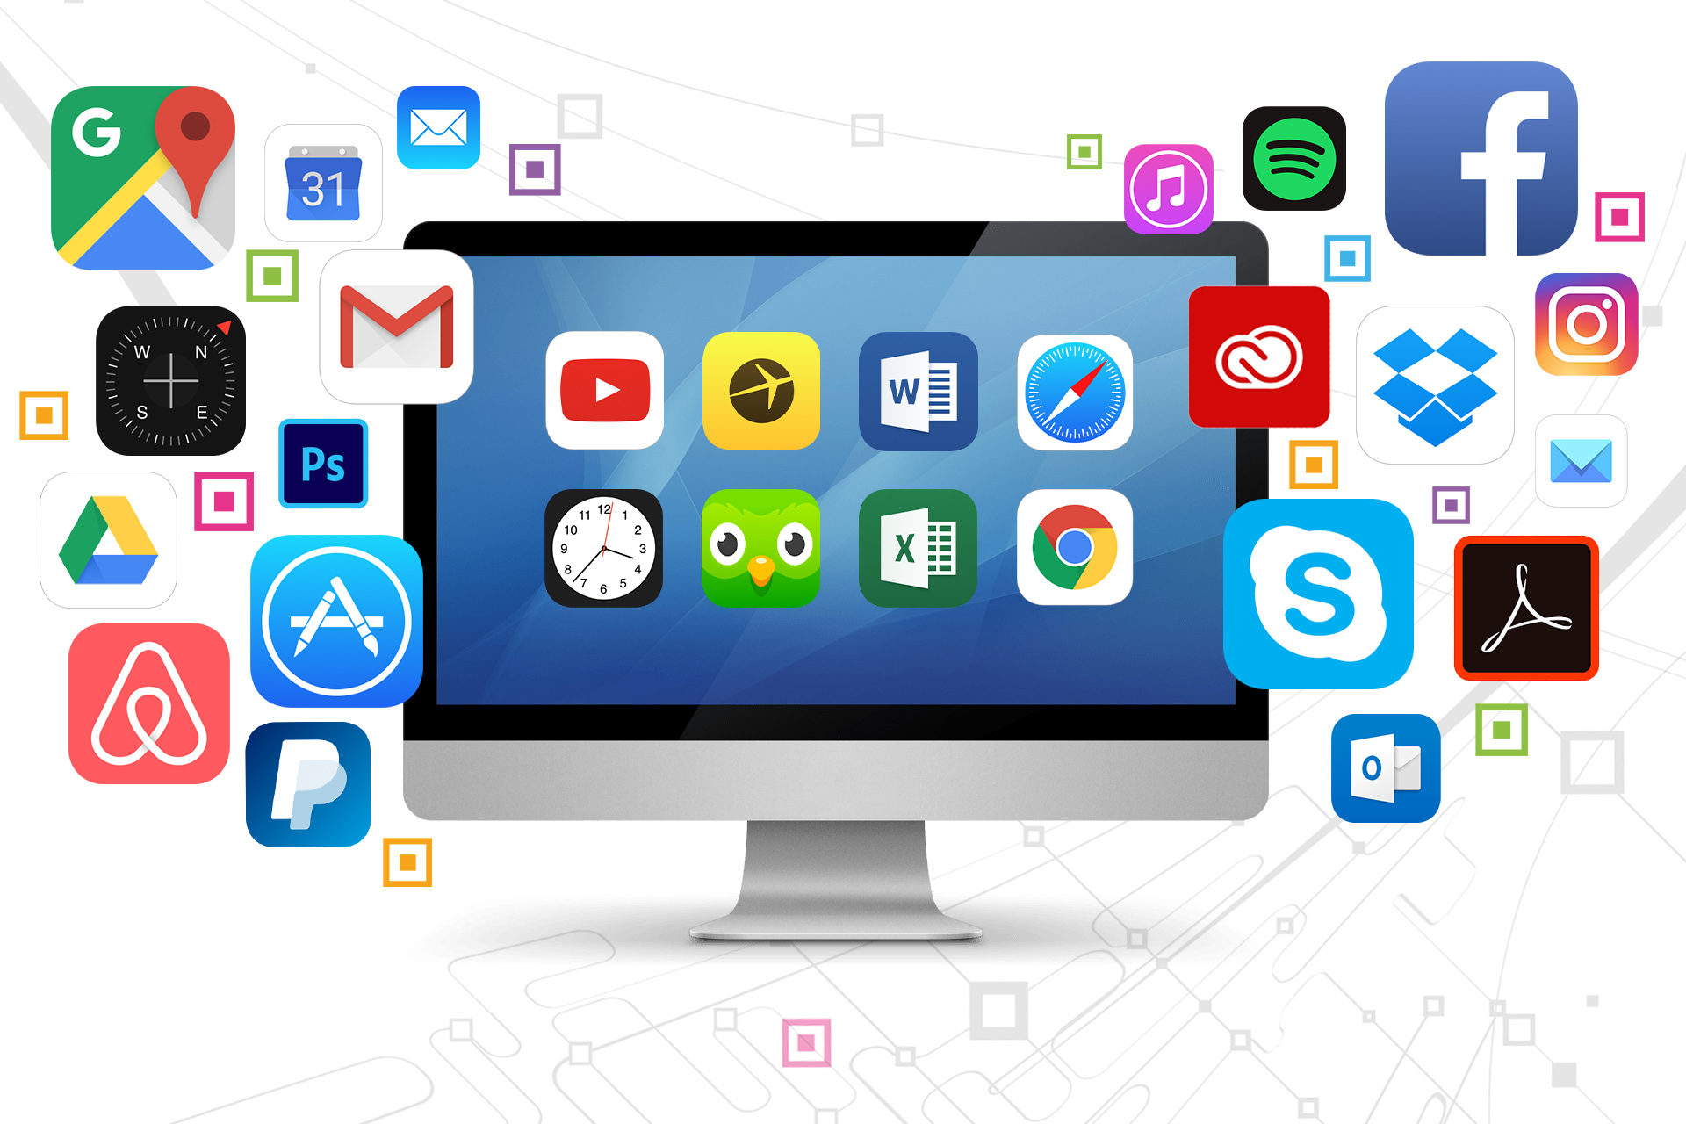
Software/ Программное обеспечение

Slide 6
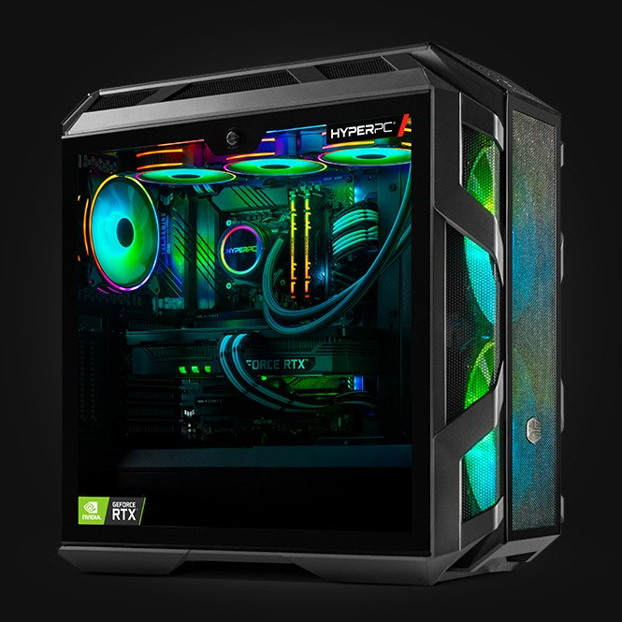
Системный блок. Состоит из: • Центральный процессор; • Материнская плата; • Оперативная память (ОЗУ); • Видеокарта; • Оптический диск (cd/dvd); • Карты расширения (Порт — это отверстие на компьютере или внутри него. К этому отверстию можно подключать другие устройства. Примеры портов: USB, Thunderbolt, VGA, HDMI и т. д.); • Энергоснабжение (блок питания); • Жесткий диск ;

Slide 7
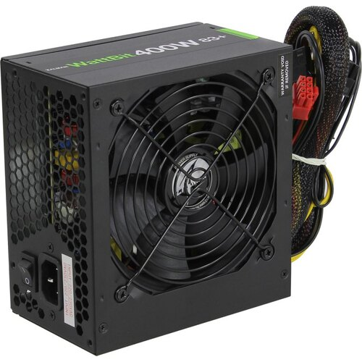
Блок питания (блок питания) - снабжает компьютер энергией, выравнивает напряжение

Slide 8
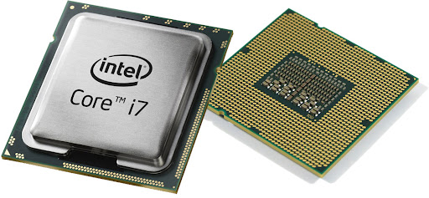
Процессор (CPU — центральный процессор) — основная операционно-вычислительная часть персонального компьютера. Все программы состоят из множества команд. Процессор выполняет эти команды, обрабатывает и передает код (данные) между отдельными элементами компьютера. Скорость и производительность компьютера зависит в первую очередь от скорости процессора (перед установкой последней версии Windows на компьютер следует подумать, совместим ли процессор компьютера с этой версией). Тактовая частота процессора, структура и количество ядер определяют быстродействие процессора.

Slide 9
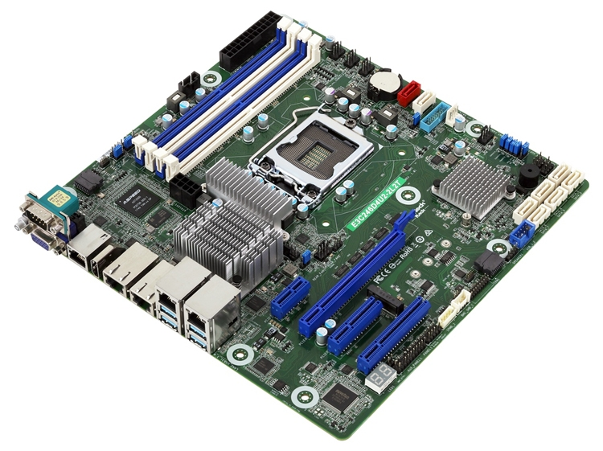
Материнская плата (motherboard, MB) Материнская плата соединяет все компоненты внутри системного блока (видеокарту, жесткий диск, оптический движок и т.д.). Кроме того, внутрь системной платы могут быть включены дополнительные компоненты: внутренние (видеокарта, сетевая карта, звуковая карта, устройства ввода-вывода и т.п.).
Неправильно подобранная системная плата может негативно сказаться на производительности персонального компьютера (даже если другие части компьютера очень мощные).

Slide 10
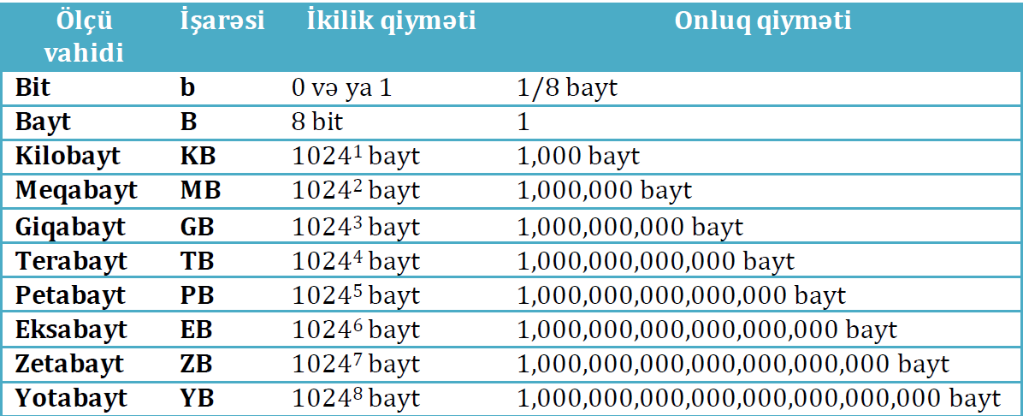
Бит — это ячейка для двоичного кода: «да» или «нет», на компьютерном языке «1» или «0», «присутствует сигнал» или «нет сигнала». Можно подумать, что для передачи слов только с двумя цифрами требуется много времени. Но если скорость велика, компьютеры имеют огромное преимущество. Память компьютера также измеряется в битах.

Slide 11
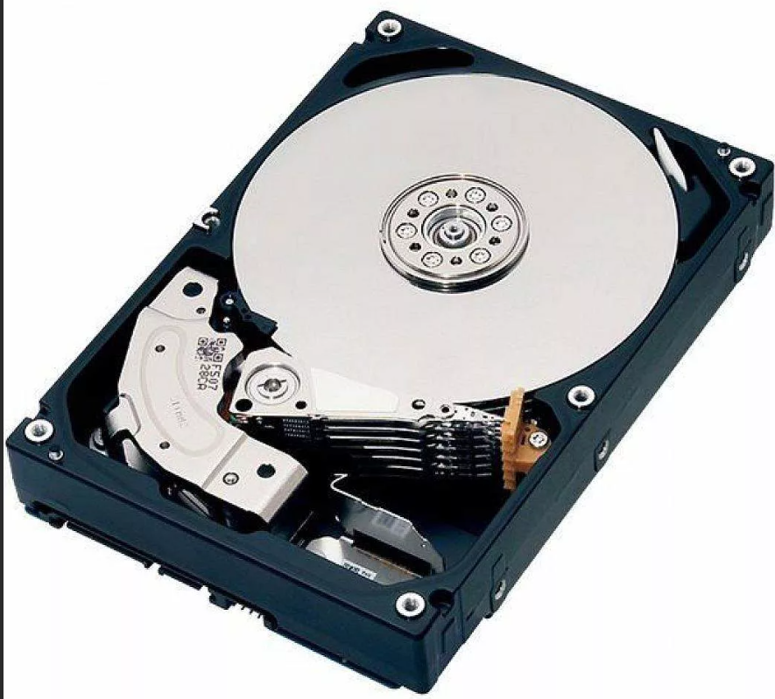
Виды памяти.
Винчестер (жесткий диск).Жесткий диск находится внутри системного блока компьютера. Жесткий диск является основным устройством, на котором хранится информация. Все программы и игры хранятся внутри жесткого диска.

Slide 12
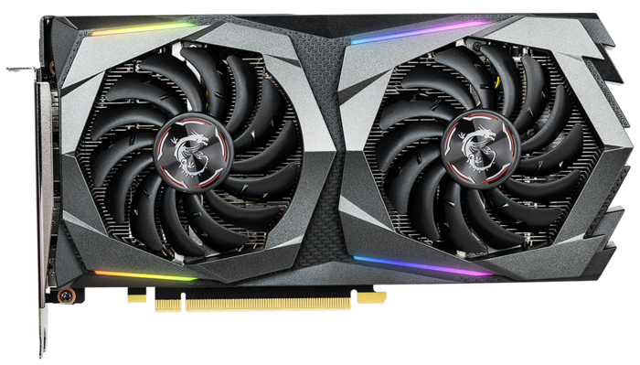
Видеокарта — это устройство, обеспечивающее обработку графической информации и отображение ее на мониторе. Каждая видеокарта имеет графический процессор. Видеокарта берет на себя часть нагрузки центрального процессора компьютера (ЦП).

Slide 13
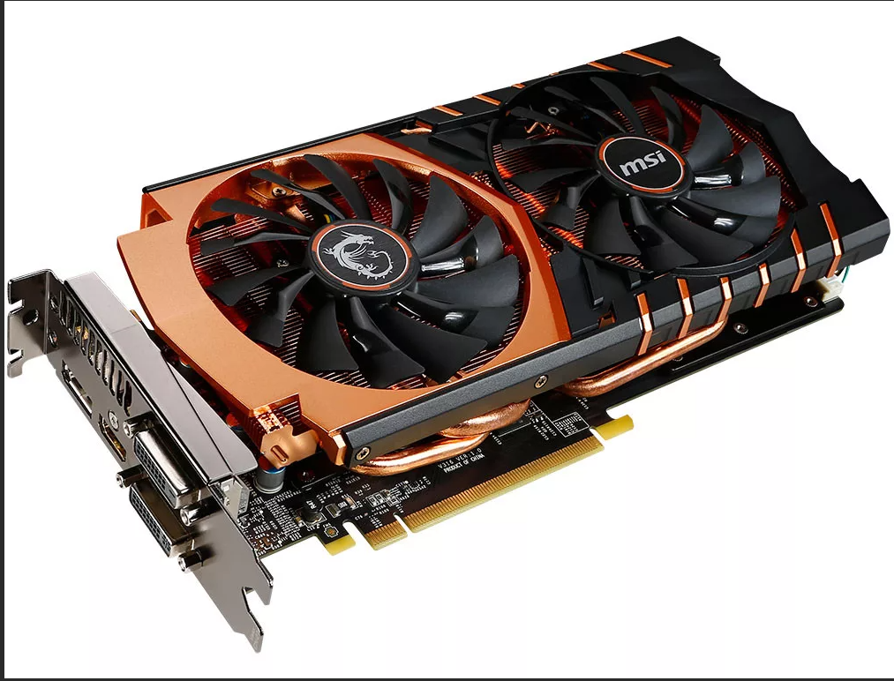
Говорить о современных играх без дорогой и мощной видеокарты не стоит. Кроме того, для обработки фото и видео файлов на профессиональном уровне необходима мощная видеокарта.
1. Все изображения, используемые в компьютере, обрабатываются видеокартой. Без видеокарты мы не можем увидеть ни картинки, ни видео на мониторе.
2. Видеокарта имеет собственный процессор. Этот процессор выполняет вычисления, связанные с графикой.
3. Производитель видеокарты и объем ее памяти – основные ее показатели.

Slide 14
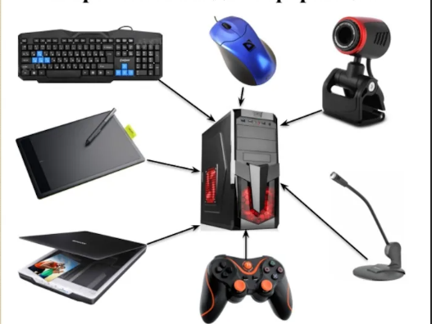
Компьютерная периферия
Устройства ввода

Slide 15
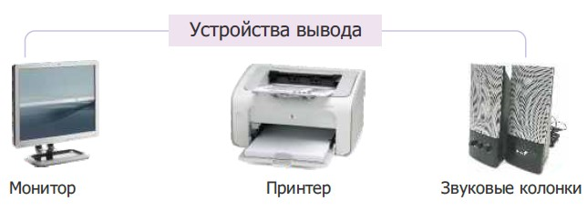
Устройства вывода информации.

Slide 16
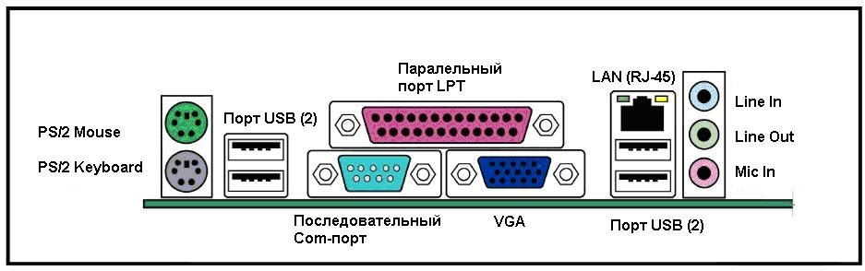
Все периферийные устройства подключаются к ПК через специальные порты. Порт — соединение (физическое или логическое), через которое осуществляется прием и отправка данных компьютера: USB, Thunderbolt, VGA, HDMI и т. д.

Slide 17
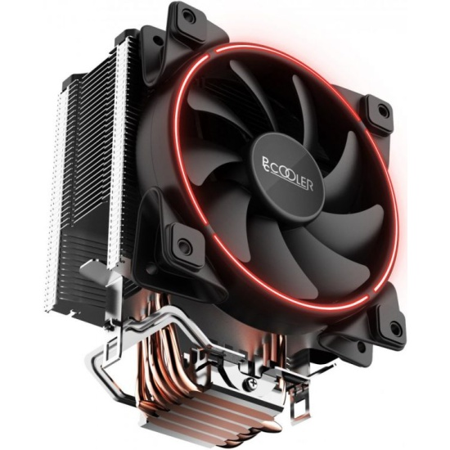
Кулер является частью системы охлаждения компьютера.

Slide 18
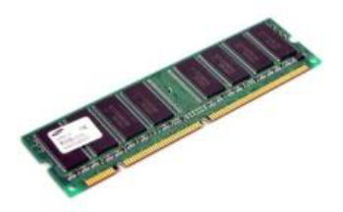
RAM (ОЗУ).
Команды и данные хранятся в оперативной памяти для работы программ. Эти данные передаются процессору. Оперативную память можно рассматривать как память в мозгу человека. Мы помним о том, что нам нужно, и забываем то, что нам не нужно. Основной характеристикой рабочей памяти является ее объем, т.е. количество. Оперативная память в настоящее время измеряется в гигабайтах.

Slide 19
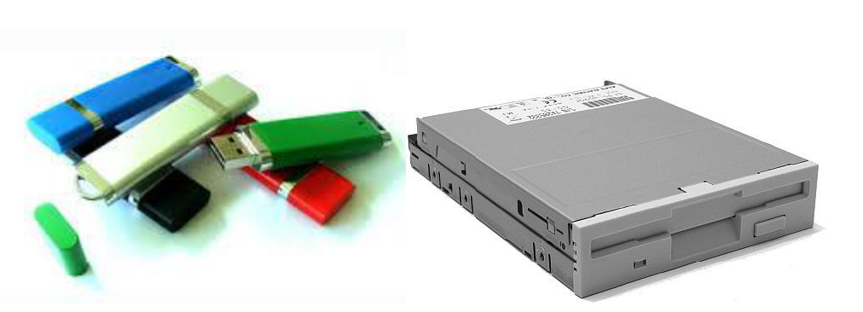
Внешние запоминающие устройства. Еще одним типом хранилища являются съемные носители. Его главное преимущество – мобильность.

Slide 20
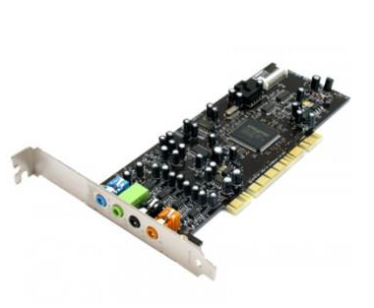
Звуковая карта - для передачи звуков на компьютер, вывода их с компьютера и обработки на компьютере. Обработка акустических (звуковых) файлов осуществляется звуковой картой.

Slide 21
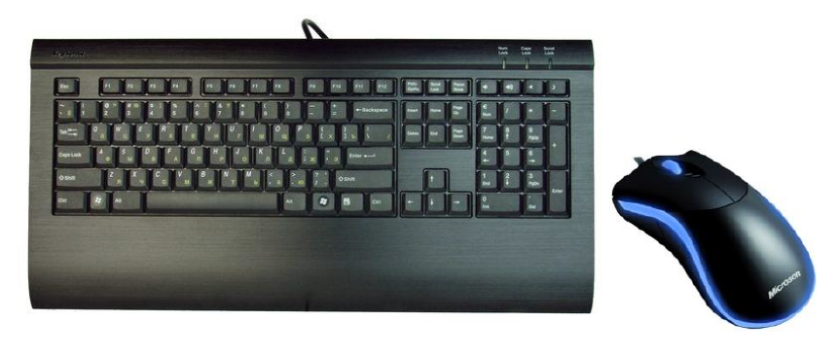
Клавиатура и мышь. Клавиатура — это устройство, используемое для ввода данных (букв, цифр и других символов) в компьютер. Это значит, что с помощью клавиатуры мы можем ввести в компьютер любой текст, символ, команду. Клавиатура является частью компьютера и используется для управления им (с помощью кнопок).
Компьютерная мышь — это устройство, используемое для выбора и управления объектами на экране компьютера.

Slide 22
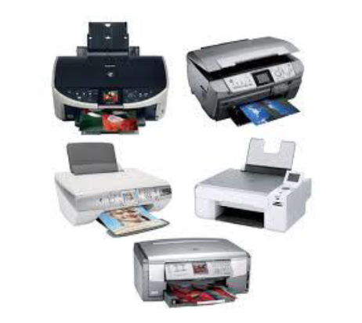
Устройства ввода: принтер, сканер и мультимедийные устройства.Устройства ввода используются для ввода данных в компьютер.
Принтер используется для печати текста и изображений. Принтеры бывают матричные, струйные и лазерные.
Сканер — это устройство, которое переносит данные с бумаги на монитор. Сначала бумага с изображением вставляется в сканер, подключенный к компьютеру. Затем изображение на бумаге отражается на мониторе компьютера.
Аудиодинамики используются для вывода звука с компьютера.

Slide 23
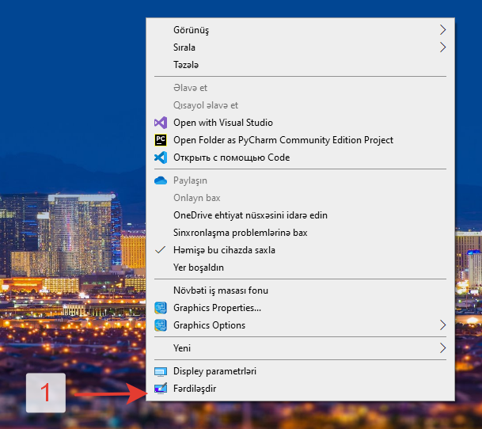
Изменение фонового изображения.

